Slide 1
59. Kütüphane Haftası - "Uluslararası Kaynak Sağlamada Yeni Yöntemler"
ULUSAL-ULUSLARARASI ALANDA KAYNAK PAYLAŞIMI
"MEF ÜNİVERSİTESİ Kütüphanesİ Örneğİ"
Beyza Yıldırım
MEF Üniversitesi Kütüphanesi
Referans Hizmetleri, Uzman Yardımcısı
Notes:
Merhabalar. Öncelikle tüm meslektaşlarım, meslek büyüklerim hepiniz hoş geldiniz. Konuşmama başlamadan önce herkesin 59. Kütüphane haftasını en içten dileklerimle kutluyorum. Bugün bizleri yalnız bırakmadığınız ve vakit ayırıp bizlere eşlik etme nezaketini gösterdiğiniz için teşekkür ederim. Umarım herkes için keyifli ve verimli bir konferans olur.
Bugün siz katılımcılarımıza, MEF Üniversitesi Kütüphanesi örneğinden yola çıkarak, Ulusal ve uluslararası alanda kaynak paylaşımı alanında kullanılan yöntemler, platformlar ve bunlardan doğan olumlu-olumsuz belli başlı durumlardan bahsedeceğim. Sunumumun genel akışı bu şekilde olacak.

Slide 2
MEF KÜTÜPHANE
Modern altyapı
Yenilikçi yaklaşım
İşbirliği odaklı
Notes:
Sunumuma öncelikli olarak MEF Kütüphane'nin düstur edindiği birkaç temel noktaya değinerek başlamak istiyorum,
MEF kütüphane kendini modern, yenilikçi ve güçlü bir işbirliğini bünyesinde barındıran bir Araştırma Kütüphanesi olarak nitelemektedir. Ve çalışmalarını yine bu nitelikleri baz alarak yürütmektedir. Teknoloji çağına ayak uyduran ve yenilikleri yakından takip eden MEF Kütüphane, kurulduğu günden bu yana çalışmalarına bu doğrultuda yön vererek, oluşturduğu inovatif yapısını korumaya devam etmektedir.

Slide 3
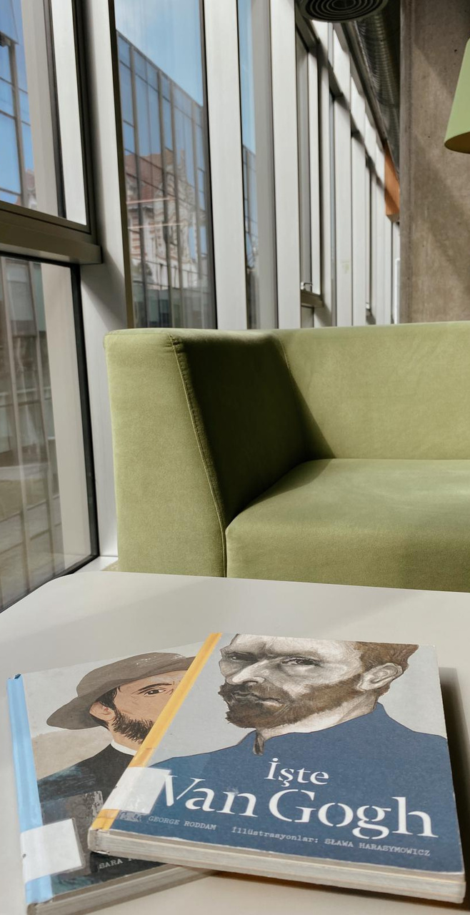
Ulusal alanda
kaynak paylaşımı
MEF Üniversitesi Kütüphanesinde kaynak paylaşımının ulusal ayağı KİTS, İMECE (KİTS), TÜBESS sistemleri üzerinden gerçekleştirilmektedir.
MEF Üniversitesi bünyesinde yer alan Akademik ve idari personeller basılı kaynak sağlama hizmetinden yararlanırken, öğrenciler ise elektronik kaynak sağlama hizmetinden yararlanabilmektedirler.
Kütüphaneye ulaşan kaynak talepleri, olabilecek en hızlı şekilde belirtilen platformlar üzerinden işleme alınıp, sağlanmaktadır.
Notes:
Bu ilkelerden yola çıkarak, MEF Kütüphane'de "Kaynak paylaşım" çalışmalarında neler oluyor, ne gibi değişiklikler ve ilerlemeler mevcut biraz bunlara değinmek istiyorum.
MEF Kütüphane'de, Kaynak Paylaşımı'nın ulusal ayağında birçok kurum ve meslektaşımızın ortak kullandığı KİTS, İMECE/KİTS, TÜBESS gibi kaynak paylaşım platformları kullanılmakta.
MEF Üniversitesi bünyesinde bulunan akademik ve idari personeller kaynak paylaşım hizmetinin hem basılı hem elektronik kaynak sağlama kısmından yararlanabilirken, üniversite öğrencileri sadece elektronik kaynak sağlama hizmetinden yararlanabilmektedirler.
Kütüphaneye bir form aracılığıyla ulaşan kaynak talepleri, olabilecek en hızlı şekilde kullanılan kaynak paylaşım platformları üzerinden işleme alınmakta ve sağlama süreci yine aynı hızla devam etmektedir.
Sağlama sürecinde pratik becerilerle hareket etmek ve iş akışının hızlı ilerlemesi üzerinde durduğumuz noktalardan en önemlileridir.

Slide 4
2022-
49
MAKALE
62
KİTAP BÖLÜMÜ
182
BASILI KİTAP
0
10
20
30
40
50
Notes:
Sağlama sürecinden hareketle, Ocak 2022'den günümüze kadar MEF Kütüphane kullanıcılarına sağlanan kaynakların istatistiği ise ekranda görüldüğü gibidir.
Kullanıcılarımıza 2022 yılının başından bu yana sağladığımız makale ve kitap bölümü sayısı 49 ve 62 iken, sağlanan basılı kitap sayısı ise 182 olarak belirlenmiştir.

Slide 5
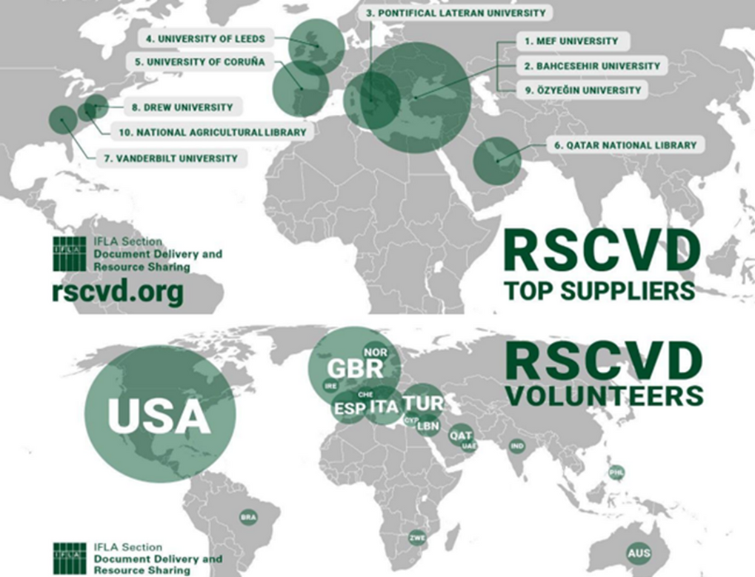
Uluslararası alanda
Kaynak paylaşımı
"IFLA RSCVD gİrİşİmİ"
Resource Sharing During Covid-19 (RSCVD), Covid-19 pandemisiyle beraber yaşamın elektronik ortama taşınmasıyla ortaya çıkan bir kaynak paylaşım girişimidir.
Gönüllülük esasına dayanır.
Bilgiye açık, hızlı ve ücretsiz bir şekilde erişmeyi amaçlar.
100'den fazla kurum ve yüzlerce gönüllüyü bünyesinde barındırır.
Notes:
Kaynak paylaşımının ulusal ayağında yer alan platformlardan ve MEF Kütüphane deki işleyişinden bahsettikten sonra, bir de uluslararası alanda kullandığımız ve büyük ölçüde katkısını gördüğümüz, bu süreçte deyim yerindeyse hayatımızı kolaylaştıran bir platformdan bahsetmek istiyorum sizlere.
Biliyorsunuz ki, izlerini hala hissettiğimiz Covid-19 pandemisi döneminde, hayat hepimiz için neredeyse durma noktasına gelmişti. Herkesin evlere kapandığı, eğitim, iş hayatı, sosyal aktivite gibi yaşamın içindeki birçok alanın elektronik ortama taşındığı bu evrede biz kütüphanecilere de büyük bir sorumluluk düşüyordu: İş akışını ve sürdürülebilirliği sağlamak.
Uluslararası alanda kaynak paylaşımı için kullandığımız RSCVD, tam da bu sorumluluktan doğmuş bir proje. Covid-19 pandemisi döneminde, Dünyanın her yerinden yüzlerce gönüllü kütüphanecinin desteğiyle elektronik kaynak paylaşımının kesintisiz devam ettiği bir kaynak paylaşım platformu olan RSCVD, kar amacı gütmeyen bir platform.
Platformun amacı, dünyanın farklı yerlerinden kütüphaneler arası ödünç verme uzmanlarını bir araya getirip, kaynak paylaşım akışının ve akademik sürecin kesintisiz devam etmesini sağlamaktır. Dünyanın neresinde olursak olalım bilgiye açık, ücretsiz ve hızlı bir şekilde erişim sağlamayı hedefler.
IFLA'nın Kaynak Paylaşım Belge Teslim Komitesi öncülüğünde başlatılan bu girişime, Türkiye’den MEF Üniversitesi Kütüphanesi’de dahil olmak üzere 8 üniversite kütüphanesi destek vermiştir.
Başlangıçta, pilot proje olarak başlayan RSCVD, günümüzde hala kaynak paylaşım platformu olarak kullanılmaya devam ediyor. Ayrıca yakın bir zamanda platformun alt yapısının değişmesi üzerine de çalışmalar yapılıyor. Konferansın ilerleyen sunumlarında bu alt yapıyla ilgili daha detaylı bilgi edinebileceksiniz.

Slide 6
DIĞER
KURUMLARA SAĞLADIĞIMIZ
E-KAYNAKLAR
MEF ÜNIVERSITESI KULLANICILARINA SAĞLANAN
E-KAYNAKLAR
1866
50
Notes:
MEF Kütüphane'nin oluşumun içinde yer aldığı günden bugüne RSCVD vasıtasıyla hem diğer kurumların kullanıcılarına hem de kendi kullanıcılarına sağladığı elektronik kaynakların istatistikleri ise ekrandaki gibidir.
Diğer kurumlara sağladığımız e-kaynak sayısı 1866 iken, kendi kurum kullanıcılarımıza sağladığımız e-kaynak sayısı 50 olarak belirlenmiştir.

Slide 7
En Çok Kaynak
Sağlayan Kurum
"MEF ÜNİVERSİTESİ"
Notes:
IFLA RSCVD girişiminin başlamasıyla beraber MEF Kütüphane, kaynak sağlama alanında en çok kaynak sağlayan kurum olarak birinci sırada yerini almıştır. Şuan ki mevcut konumda ise Birincilik bayrağını yine Türkiye'den Bahçeşehir Üniversitesi taşımaktayken, MEF Kütüphane ve Özyeğin Kütüphanesi'de ilk üçteki yerlerini korumaya devam etmektedir
Sözünü ettiğim birincilik durumu hem kurumumuzun hem de kütüphanecilik mesleğinin uluslararası arenada görünür olması adına biz kütüphaneciler için oldukça önem arz etmekte. Bu noktada, projenin kuruluş aşamasından bu yana kaynak paylaşımı alanında göstermiş oldukları özverili çalışmaları nedeniyle çalışma arkadaşlarım sayın Ramazan Çelik ve sayın İpek Yarar’a teşekkürlerimi sunuyorum. Ben Pandemi sonuna doğru aralarına katıldığımda onların kurmuş olduğu bu sürecin bayrağını teslim alarak, çalışmalarıma bu özveri doğrultusunda yön verip katkı sağlamaya çalışıyorum. Bu vesile ile direktörüm Ertuğrul Çimen’e de projenin başından beri verdiği destek ve yönlendirmeleri için ayrıca teşekkür ediyorum.

Slide 8
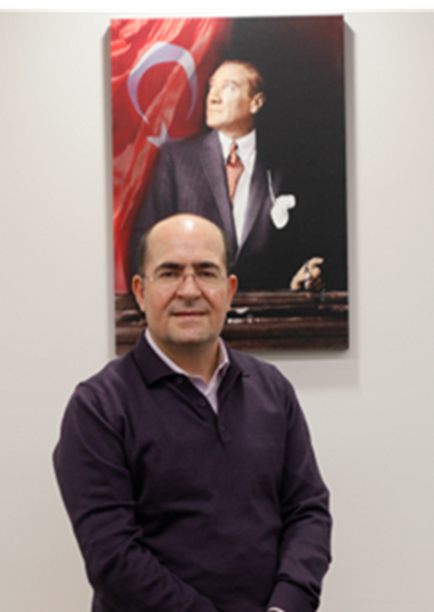
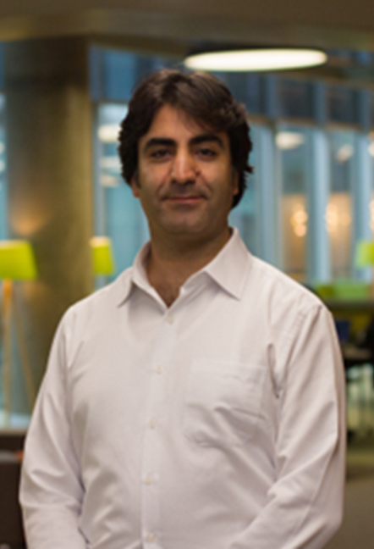
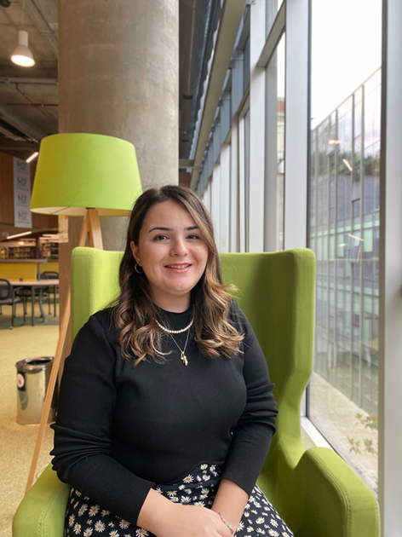
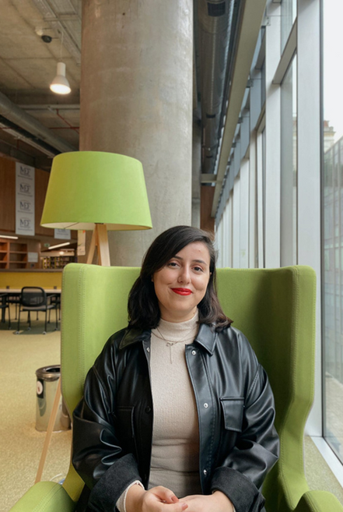
IFLA RSCVD PROJE EKİBİ
Ertuğrul Çimen
MEF Kütüphane Direktörü
RAMAZAN ÇELİK
MEF Kütüphane
Direktör Yardımcısı
İPEK YARAR
Teknik Hizmetler,
Kataloglama Uzmanı
beyza yıldırım
Referans Hizmetleri,
Uzman Yardımcısı
Notes:
Kütüphane ekibi olarak daha büyük bir ekibiz fakat IFLA RSCVD proje ekibi olarak Direktörümüz Ertuğrul Çimen'in yönlendirmesiyle sayın Ramazan Çelik, İpek Yarar ve bendeniz Beyza Yıldırım proje boyunca birlikte ve işbirliği içerisinde çalışmalarımızı yürütmekteyiz.

Slide 9
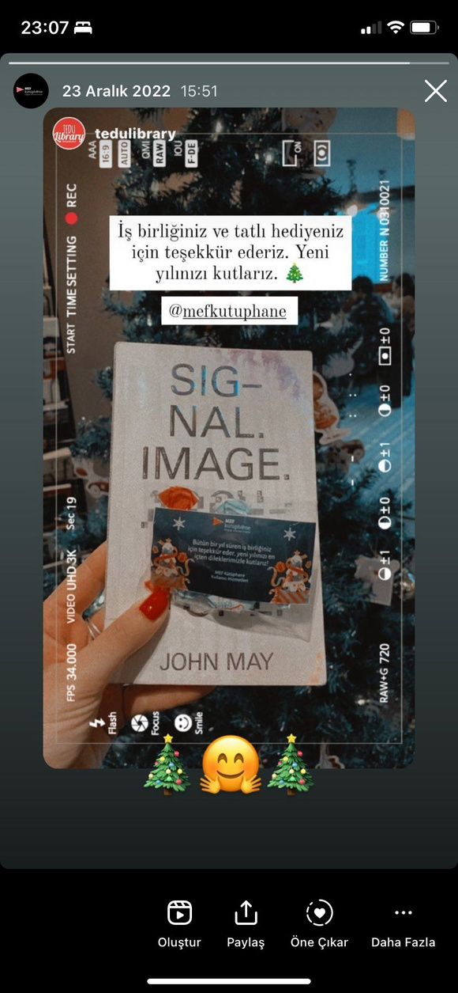
Kazanımlar
Kullanıcı-işbirlikçi reaksiyonları,
Ulusal-uluslararası alanda kurulan profesyonel iletişim ağı,
Yeni yöntemler ve farklı platformlar deneyimleme fırsatı,
Süreç yönetim kabiliyeti,
Yüzlerce kaynağa ücretsiz ve hızlı bir şekilde erişim neticesinde oluşan zamansız ve mekansız kütüphane kavramı.
Notes:
Kaynak paylaşımında kullandığımız yol ve yöntemlere kısaca değinmeye çalıştım. Şimdi asıl önemli olan kısma geldiğimi düşünüyorum. Çünkü kullanılan yol ve yöntemlerin paylaşılması kadar, bu alanda edinilen deneyimlerin paylaşılmasının da bizler için oldukça önemli olduğunu düşünüyorum. Deneyimlerimizi birbirimizle paylaşarak, fikir birliği oluşturma, aklımızda yer edinen bir soruya cevap bulma veya yeni kapılar aralama girişimlerinde bulunabileceğimiz kanaatindeyim. Öncelikle bu işi yapıyor olmanın bana kazandırdıklarından bahsetmek istiyorum sizlere. Birkaç madde ile kazanımlarımı listelemeye çalıştım.
Madde 1:
Kaynak sağladığım, MEF Üniversitesi bünyesinde bulunan değerli kademisyenlerimizden, öğrencilerimize kadar çoğu kullanıcının verdiği reaksiyonlar bu
işi yaparken en büyük kazanımlarımdan ve motivasyonlarımdan biri oldu diyebilirim. Birbirimizle bir paylaşım içinde olabilmek, bunun bir şekilde karşı taraftan size olumlu anlamda yansıdığını görmek bence büyük bir motivasyon kaynağı. Kurum içinden ziyade kurum dışında sağlama konusunda kilit rol oynayan işbirlikçilerimizle olan aksiyon-reaksiyon durumumuz da yine kazanımlarımdan bir diğeri. Hatta örnek olması adına görselde görmüş olduğunuz etkinliğin bir sonucunu paylaşmak istedim sizlerle. Yılbaşında, Aralık ayı içerisinde kaynak paylaşımı yaptığımız kütüphanelerin kargo paketlerine böyle küçük notlar ve şekerlemeler eklemiştik. Olumlu anlamda fazlaca dönüş aldık. İlişkilerin sağlamlaşması adına bu tarz hoşlukların önemli olduğu kanaatindeyim. Çünkü bu bir takım oyunu ve biz birbirimizle varız.
Madde 2:
Yine kaynak paylaşımı sayesinde ulusal ve uluslararası alanda birçok meslektaşımla iletişime geçip, yeni insanlar tanıma bu insanlarla etkileşim içinde olarak profesyonel bir iletişim ağı kurmuş olmam da kazanımlarımdan bir diğeri.
Madde 3:
İlişkiler ve reaksiyonlar haricinde işin teknik alanına eğildiğimde ise farklı yöntemler ve platformlar denemenin hem büyük bir kazanım olduğundan, hem de mesleki bir hazzı da beraberinde getirdiğinden söz edebilirim. Özellikle uluslararası alanda kaynak paylaşım platformu olan RSCVD’i kullanarak sağladığımız yayınlar ile bu işin aslında ne kadar büyük ölçüde bir işbirliğiyle gerçekleşen büyük bir gücün yansıması olduğunu görmek her zaman mesleki anlamda büyük bir haz duymama sebebiyet vermiştir.
Madde 4:
Akademik kütüphanede çalışan bir kütüphaneci olarak herkes gibi bende akademik hayatın kesintiye uğramamasının bizim için önemli bir noktada olduğunu düşünüyorum. Bilgiye erişimde rol oynayan kaynak paylaşım sürecinin iyi yönetilmesi bu noktada çok kilit bir yerde duruyor. Deneyimlerimden yola çıkarak bu sürecin kontrolünü olabildiğince iyi sağlamak, süreç yönetimi ve olası bir kriz yönetimini öğrenmiş ve öğreniyor olmayı da kazanımlarım listesine ekleyebilirim.
Madde 5:
Yüzlerce kaynağa ücretsiz ve hızlı bir şekilde erişmek ise son ve aslında en büyük kazanımlarımızdan biri. Bu süreç ve kazanımlar bağlamında kütüphanelerin bulunduğu konumlardan çok daha fazlası olduğunu ve zamansız bir forma sahip olduğunu hep birlikte bir kez daha deneyimlemiş olduk.

Slide 10
ZORLUKLAR
Kaynak paylaşımı için kullanılan sistemlerin takibinde yaşanan aksaklıklar,
Kaynak paylaşımı için kullanılan sistemlerin arayüzünün ihtiyaçlara cevap verecek şekilde güncellenmiyor oluşu,
Basılı kitap paylaşımında kargo sorunu,
Kaynak paylaşımı için kullanılan sistemlerin, kullanılan toplu kataloglara entegre olmayışı.
Notes:
Önce güzel şeylerden bahsetmek istedim, şimdi ise tırnak içinde “her işin olduğu işin olduğu gibi bu işin de bir zorluğu var” kısmına değineceğim. Biraz da konuşulan ve çözüme ulaşana kadar konuşulması gereken o zorluklardan bahsedeceğim sizlere.
Madde 1:
Kaynak Paylaşım Platformları üzerinden yaptığımız isteklerde, aldığımız dönüşler bazen çok uzun süreleri bulabiliyor. Hatta bazen hiç dönülmediği de oluyor. Bu noktada meslektaşlarımıza mail veya telefon yoluyla ulaşmaya çalışıyoruz. Sistemin takibinin düzenli yapılması bu işin sürekliliğine büyük bir katkı sağlayacaktır. Çünkü diğer türlüsü, hem zaman kaybına hem de artı bir iş yüküne dönüşebiliyor bizler için. Diğer yandan, isteklerimizi hemen anında görüp, sağlayan kurumlara da buradan çokça teşekkür etmek istiyorum. Ben kendim de sağlama noktasında düzenli kontrol ve hızlı dönüşe oldukça dikkat etmeye çalışıyorum. Çünkü değindiğim nokta, kaynak paylaşımının felsefesini oluşturuyor biraz da. Bu noktada bu felsefeyi kavramamız için daha fazla çaba sarf etmemiz gerektiğini düşünüyorum.
Madde 2:
Hepimiz ulusal alanda kaynak paylaşım iş sürecimizi belirli platformlar üzerinden gerçekleştiriyoruz. Zamanında bu alanda bir adım atılıp platformlar geliştirilmiş olması çok güzel fakat o adımdan ileriye gidilemiyor olması bence tartışılması gereken önemli bir konu. Çünkü kullandığımız arayüzler, oldukça eski. Teknoloji çağındayız ve her şey yeni bir şeye evriliyor. Bu evrilme süreci içinde kullandığımız arayüzlerin günümüz ihtiyaçlarına karşılık vermede yetersiz kalması yine sürdürülebilirlik açısından bu işe ket vuran bir noktada duruyor.
Madde 3:
Çokça konuşulan ancak çözüme ulaşmayan bir diğer konu da kargo sorunu. Kargo anlamında ortak bir uygulamamız olmaması da yine iş sürecine aksaklık getiren bir durum.
Madde 4
Bu biraz genelden ziyade bizim kendi çalışmalarımızda zorluk olduğunu düşündüğümüz ve farkındalık geliştirdiğimiz bir nokta aslında.

Slide 11
BEKLENTİLER
Kaynak paylaşımı için kullanılan sistemlerin düzenli takip edilip, işbirlikçiler arasında kurulan iletişimin daha sıkı bir boyuta taşınması,
Kaynak paylaşımı için kullanılan sistemlerin arayüzünün kullanıcı dostu ve ihtiyaçları karşılayacak şekilde düzenlenip, güncellenmesi,
Kargo sisteminde, ortak paydada birleşilmesi.
Kaynak paylaşım için kullanılan platformların, toplu kataloglara entegre edilmesi için çalışmalar yapılması.
Notes:
Son olarak, Zorluklara paralel doğrultuda neler bekliyoruz? Neler yapmalıyız? Ve neler üzerine düşünmeliyiz? Sorularına yanıt aramaya çalışarak sunumumu sonlandırmak istiyorum. Bunları da birkaç madde ile
şeklinde özetleyebilirim.

Slide 12
TEŞEKKÜRLER
soru, görüş ve önerileriniz için
yildirimbeyza@mef.edu.tr
Notes:
Beni dinlediğiniz için teşekkür ederim., umarım keyif almışsınızdır ve verimli bir sunum olmuştur sizler için.

